Slide 1
Энергосбережение. Альтернативная энергетика – один из путей Устойчивого Развития.

Slide 2
Как бы мы ни старались экономить энергию, но научно-технический прогресс сам по себе требует все больше и больше энергии.
Можно ли каким-то образом решить эту проблему?
О чем сегодня на уроке пойдет речь?

Slide 3
Вспомните!
Почему необходимо экономить энергию?
(Меры по повышению энергоэффективности повысят комфорт нашей жизни и качество полезных применений энергии.)

Slide 4
Вспомните!
Что такое «зеленая экономика», «зеленые навыки»?
«Зеленая экономика» – это низкоуглеродная, ресурсоэффективная и социально- инклюзивная экономика, которая позволит сократить выбросы углерода и загрязнение, повысить эффективность использования энергии и ресурсов и предотвратить утрату биоразнообразия.
«Зеленые навыки» («green skills») – это знания, ценности и установки, необходимые для овладения экологически безопасными способами жизни, чтобы сделать мир вокруг нас более экологичным, энергоэффективным, безопасным и являются решающим фактором для глобального «зеленого перехода» к «зеленой экономике», для выживания человечества.

Slide 5
Процессы производства энергии, которую мы потребляем, наносят урон окружающей среде. Этот урон заставляет нас задуматься над возможностями снижения потребления энергии. Более эффективное использование энергии послужит на пользу окружающей среде, и в то же время принесет выгоды. Экономия энергии и ресурсов – способ сократить расходы.
Энергетические услуги
Энергия, заключенная в нефти, газе или другом энергоисточнике, сама по себе не является ни полезной, ни вредной. Но работа и другие полезные способы применения энергии, которые могут быть произведены при помощи источников энергии, — это основные и необходимые элементы нашей повседневной жизни – свет, тепло, механическая работа. Такое использование источников энергии мы называем энергетическими услугами.

Slide 6
Существует четыре основные цели применения энергии. Основные группы энергетических услуг, которые могут быть обеспечены различными источниками энергии:
Нагревание
Охлаждение
Освещение
Механическая работа
При этом энергия, полученная от различных источников, преобразовывается из одной формы в другую и полезной может являться в разных случаях разная форма энергии.

Slide 7
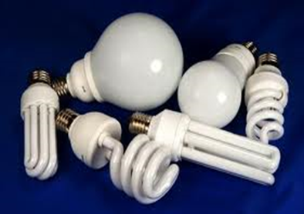
Основные принципы энергосбережения
Эффективно использовать энергию. Мы должны как можно более полно использовать энергию на полезную работу или на что-то иное! Наши потребности в применении энергии в полезных целях должны удовлетворяться при минимальных бесполезных затратах. В качестве примеров можно привести: устранение утечек теплого воздуха из квартиры, использование энергоэффективных лампочек и сокращение использования горячей воды.

Slide 8
Выбирать источники энергии оптимального качества (не выше необходимого).
Нам не следует использовать понапрасну энергию высокого качества. В тех случаях, когда можно использовать энергию низкого качества (тепло), не следует расходовать энергию высокого качества (электричество). Но даже если мы следуем этим принципам, основанным на законах природы, необходимы дополнительные усилия по организации общества и нашей жизни устойчивым образом.

Slide 9
Организовать общество и нашу жизнь устойчивым образом.
Организация общества, включая законы и экономические рычаги, должна способствовать энергоэффективности, вторичной переработке материалов, развитию общественного транспорта и другим составляющим устойчивого образа жизни.

Slide 10
Получить больше с меньшими затратами.
Энергосбережение возможно повсюду и с помощью множества различных мер. Некоторые усилия по энергосбережению могут быть приняты прямо здесь и сейчас каждым человеком. Скажем, вашей семье нужен новый холодильник. Энергопотребление двух внешне одинаковых моделей с одинаковыми функциональными возможностями может сильно различаться. Выбрав более эффективный, вы будете сберегать каждый год какое-то количество энергии все то время, пока этот холодильник будет вам служить.

Slide 11
Проанализируйте схему трансформации энергии в полезную работу. Попытайтесь найти примеры потерь энергии и определить возможные меры по энергосбережению в соответствии с принципами энергосбережения.

Slide 12
Проблемные вопросы:
Что такое альтернатива?
Значение слова Альтернатива по Ожегову и по Далю : Альтернатива - необходимость выбора одного из двух (или нескольких) возможных решений
Альтернатива в Энциклопедическом словаре: Альтернатива - (франц. alternative - от лат. alter - один из двух),необходимость выбора одной из двух или нескольких взаимоисключающих возможностей;

Slide 13
Проблемные вопросы:
Знаете ли Вы, что такое альтернативный источник энергии?
Какие из альтернативных источников энергии люди использовали с древних времен?
В чем, на Ваш взгляд, преимущества использования альтернативной энергии?
Какую альтернативу в получении энергии Вы можете предложить?

Slide 14
Альтернативные источники энергии

Slide 15
Перспективы использования альтернативных источников энергии во многом связаны с их экологической «чистотой»

Slide 16
Солнечная энергия
Водоопреснительная установка

Slide 17
Схема водоопреснительной установки

Slide 18
Нагревание воды и отопление домов
Водонагревательная установка

Slide 19
Отопление солнечным излучением
Солнечный коллектор

Slide 20
Солнечные системы для получения электричества
Солнечная электростанция

Slide 21
Биоэнергия Сжигание древесины

Slide 22
Пиролиз Установка по пиролизу органических веществ

Slide 23
Ферментация навоза

Slide 24
Ветер Ветряная электростанция

Slide 25
Гидроэнергия Гидроэлектростанция

Slide 26
Приливная электростанция

Slide 27
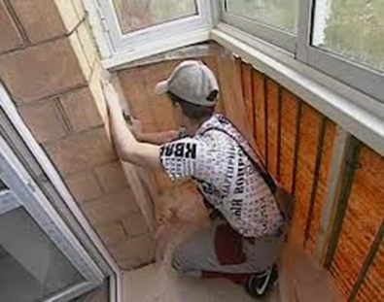
Энергосбережение в школе и дома

Slide 28
Домашнее задание
Подготовить проект экодома
Дополните фразы:
я познакомился с ...,
у меня получилось ...,
меня удивило…,
мне запомнилось ...,
я попробую…,
урок дал мне для жизни…

